Slide 1
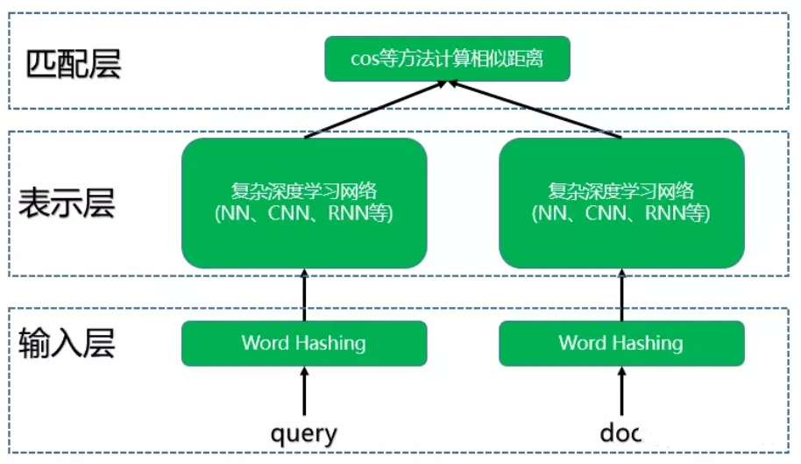
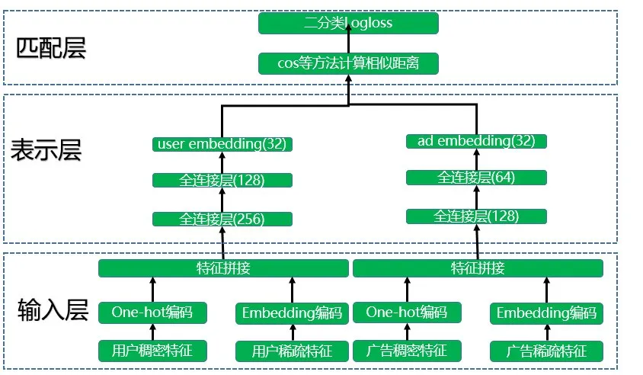
DSSM模型

Slide 2
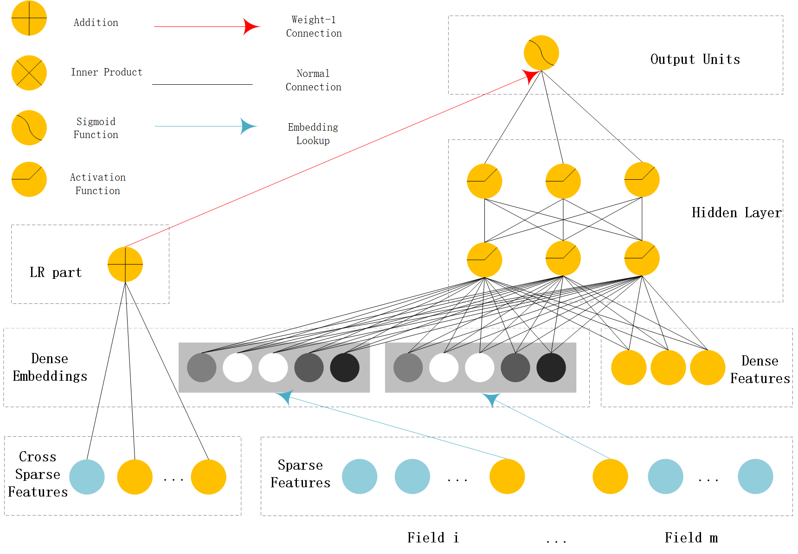
Wide&Deep模型

Slide 3
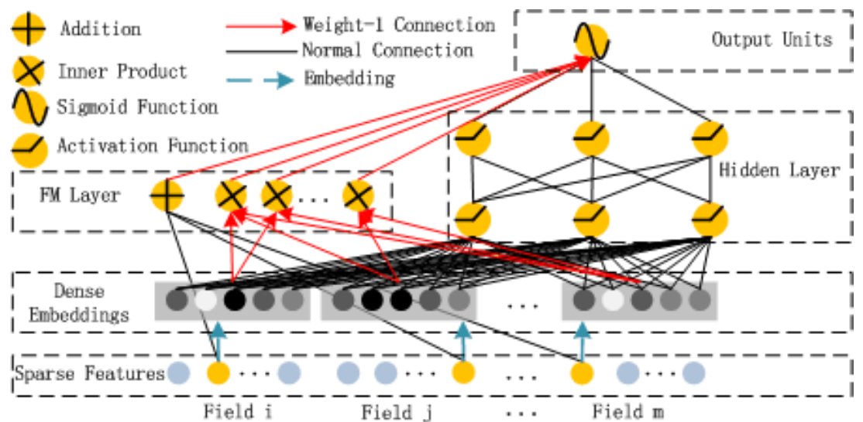
DeepFM模型

Slide 4
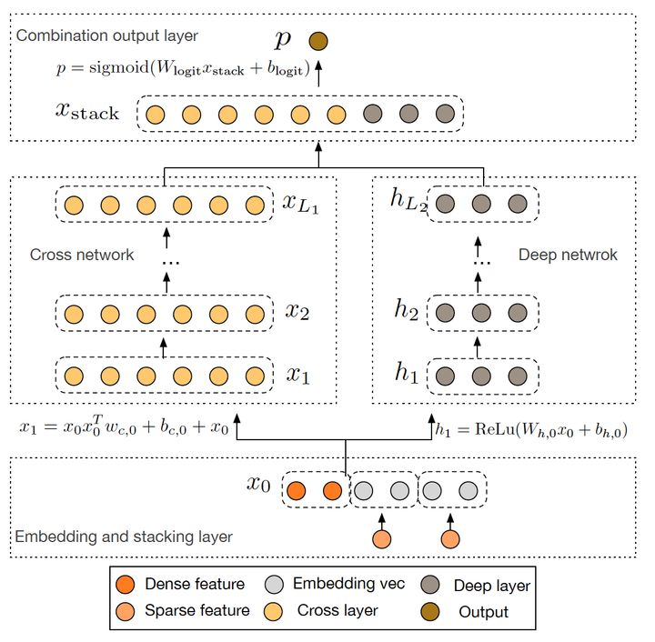
Deep&Cross Network（DCN）模型
https://blog.csdn.net/Dby_freedom/article/details/86502623
https://blog.csdn.net/Eric_1993/article/details/105670381

Slide 5
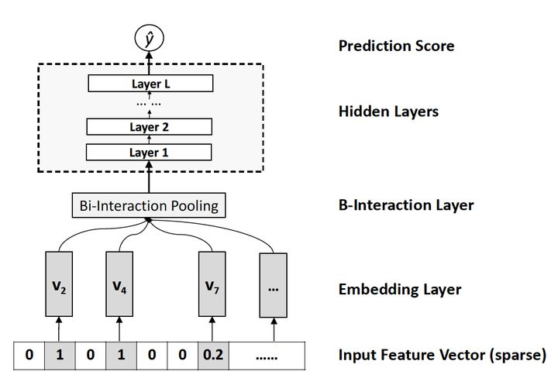
NFM模型

Slide 6
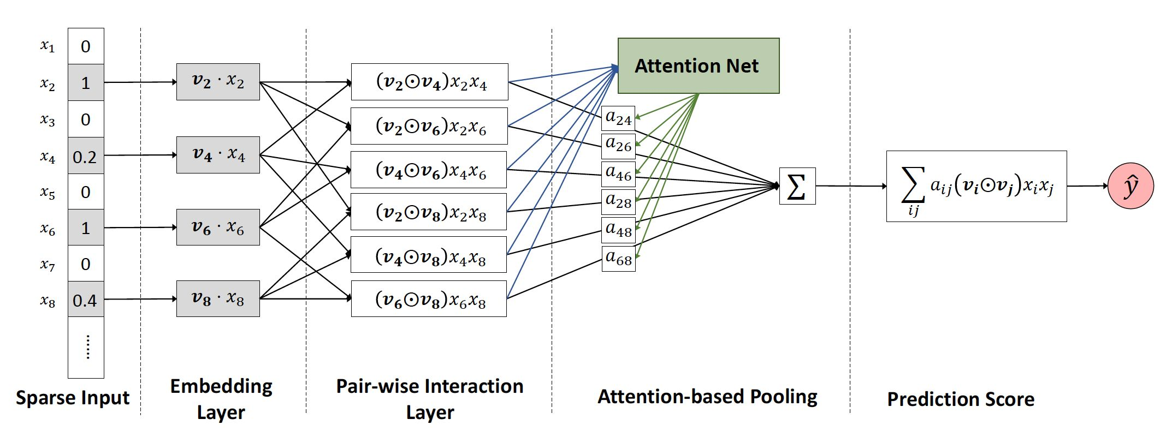
AFM模型

Slide 7
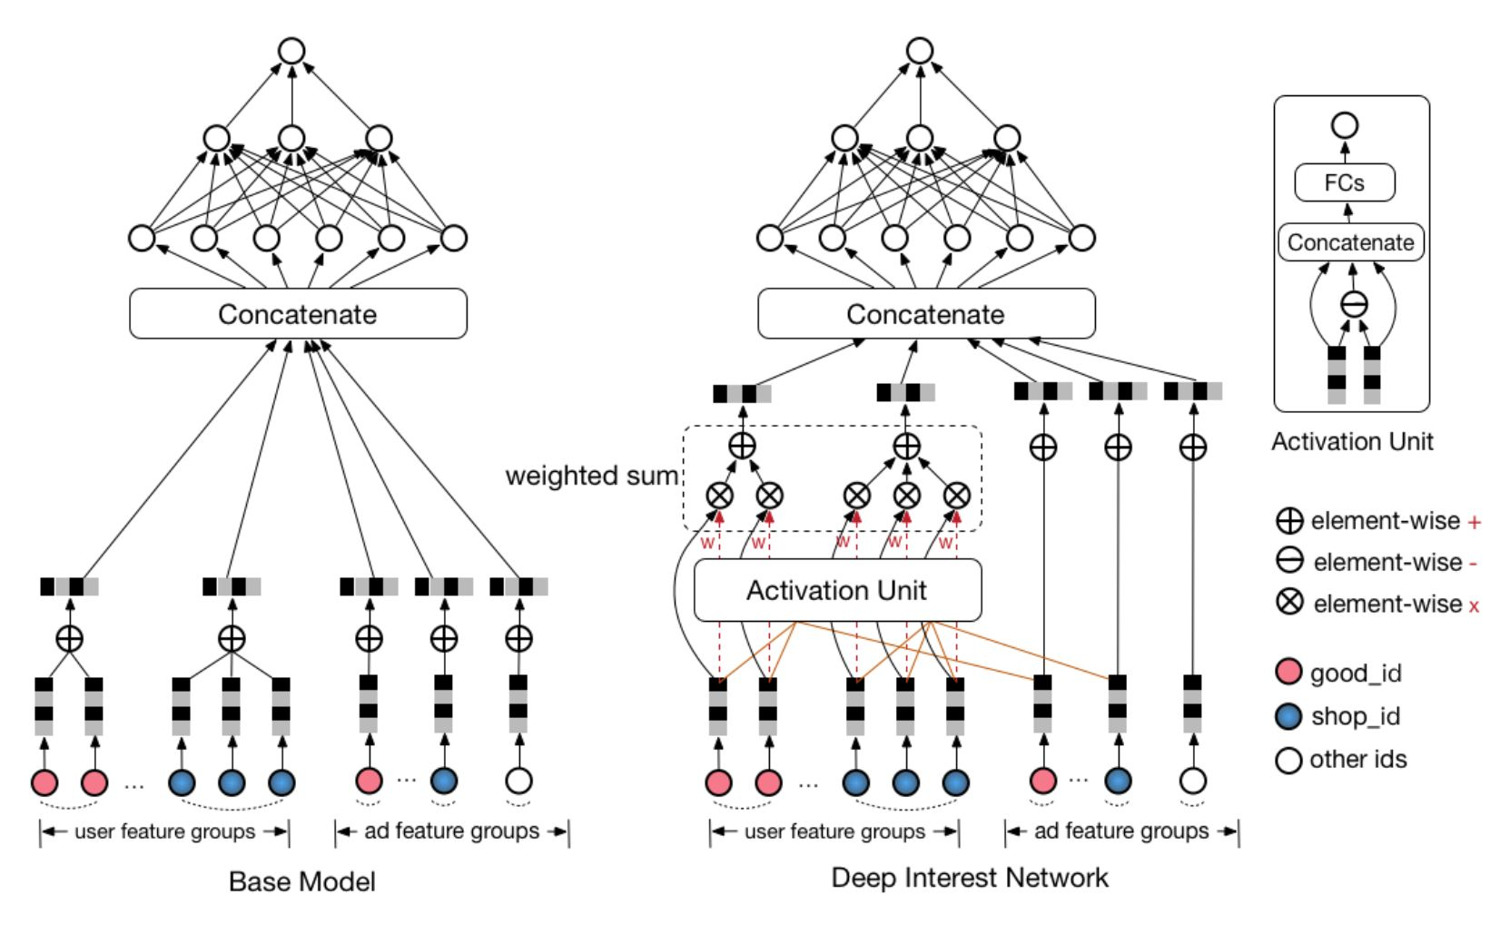
DIN模型

